Slide 1

RAKATHON 2026
MEDDI Onco
Péče pokračuje
i mezi návštěvami
Ing. Mgr. Jiří Pecina, MBA, MHA
Founder & CEO, MEDDI hub a.s.
Notes:
Dobré ráno a vítejte na Rakathonu 2026. Jsem Jiří Pecina, zakladatel MEDDI. Dnes bych chtěl začít jednoduchou myšlenkou: onkologická péče pokračuje i ve chvíli, kdy pacient odchází z nemocnice domů. Právě tehdy vznikají otázky, nejistota a potřeba vědět, na koho se obrátit. MEDDI Onco pomáhá toto spojení udržet. A přesně tady vidím prostor i pro vaše nápady. V onkologii se potkávají špičková medicína a velmi osobní lidská zkušenost. Na jedné straně máme výsledky vyšetření a léčebný plán. Na druhé člověka, který se snaží porozumět tomu, co se s ním děje. Chceme, aby technologie pomáhala tyto dva světy spojit a aby se pacient mohl lépe zorientovat i mimo ordinaci.

Slide 2
Dny mezi kontrolami
„Něco se změnilo.
Komu to mám říct?“
Pacient potřebuje srozumitelnou cestu k pomoci.
Tým potřebuje přehled a jasnou odpovědnost.
Notes:
Představme si běžný den doma během léčby. Pacient má potíže, chce se na něco zeptat nebo potřebuje předat zprávu. Pro něj je zásadní jednoduchá otázka: komu to mám říct a co bude následovat? Pro zdravotníky je stejně zásadní mít přehled o požadavcích a vědět, kdo je řeší. Smyslem digitální péče je propojit tyto dvě potřeby. Při návrhu aplikace snadno začneme seznamem funkcí. Jenže člověk během léčby řeší něco jiného: zda dokáže popsat svou potíž, zda zpráva dorazila a co má udělat dál. Proto musíme přemýšlet o celé cestě informace, od prvního sdělení pacienta až po reakci týmu. Každý krok musí být pochopitelný i pro člověka, který je unavený nebo má strach.
Zdroj: MEDDI-Onco-A4-04-CZ_N.pdf, produktový materiál MEDDI, str. 1–3. https://chatgpt.com/api/library/files/libfile_f8d383cd6e9481919707cc28b5850ad4/download

Slide 3
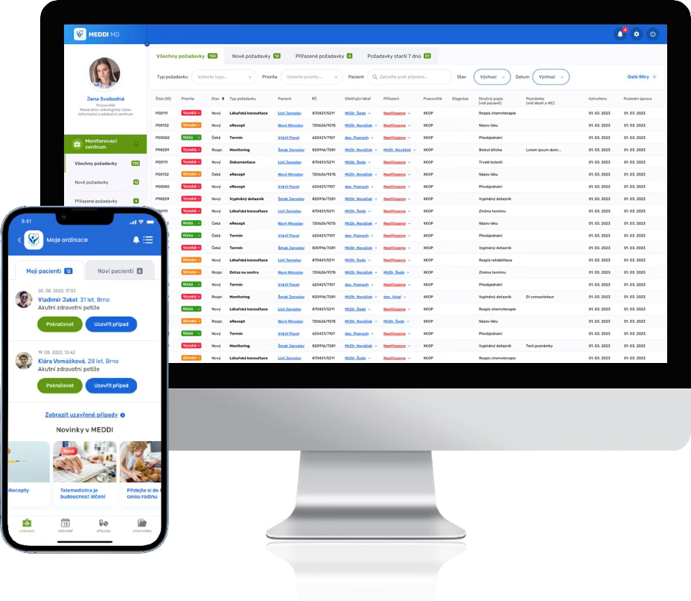
Základem je koordinace péče
Pacient má kontakt.
Tým má přehled.
Obtíže, dotazníky a zprávy
na jednom místě.
Každý požadavek má
svou prioritu a další krok.
Notes:
Pro mě je u MEDDI Onco nejdůležitější koordinace. Pacient může z domova poslat zprávu, fotografii nebo vyplnit dotazník. Monitorovací centrum vidí požadavek, jeho typ a prioritu. Tým ho vyřeší, doplní nebo předá příslušnému zdravotníkovi. Do jednoho prostředí tak propojujeme pacienta a lidi, kteří o něj pečují. Důležitý je vždy konkrétní další krok a odpovědnost za něj. Samotná možnost napsat zprávu nestačí. Potřebujeme, aby zapadla do práce koordinátorů, sester a lékařů. Zdravotník má mít k dispozici podstatný kontext a pacient má vědět, jak kontakt používat. Takto chápu MEDDI Onco: jako nástroj pro koordinaci celé péče a komunikace kolem pacienta.
Zdroj: MEDDI-Onco-A4-04-CZ_N.pdf, produktový materiál MEDDI, str. 1–3. https://chatgpt.com/api/library/files/libfile_f8d383cd6e9481919707cc28b5850ad4/download
Původní produktová obrazovka z prezentace Rakathon – výzva MEDDI Onco.pptx, aktualizace Patrika Litschmanna z 14. 10. 2026. Ukázka rozhraní. Zdroj směřování: aktualizovaná příloha Rakathon – výzva MEDDI Onco.pdf, Patrik Litschmann, 14. 10. 2026. E-mail https://mail.google.com/mail/u/?authuser=pecina%40meddihub.com#all/1a13a713aefecaa1

Slide 4
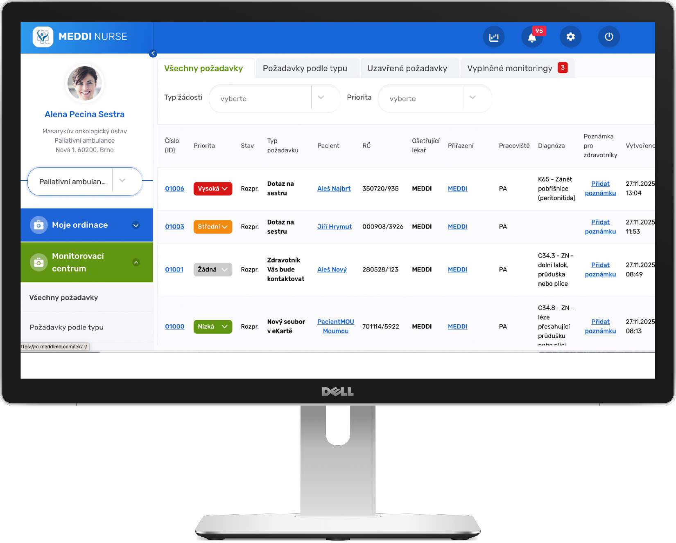
Zkušenost z onkologické praxe
MOÚ od roku 2020
Více než 15 500
pacientů v systému
≈ 137 000 Kč
roční úspora v nákladech na práci
na jednu všeobecnou sestru
Notes:
V Masarykově onkologickém ústavu se MEDDI Onco podle našich produktových podkladů používá a testuje od roku 2020. V systému je již více než 15 500 pacientů. Máme tedy zkušenost z reálného prostředí. Produktové podklady MEDDI Onco uvádějí roční úsporu přibližně 137 000 korun v nákladech na práci na jednu všeobecnou sestru. Jde o ocenění ušetřeného času a kapacity, nikoli automaticky o snížení výdajů pracoviště. Pacienti mohou komunikovat z domova, sdílet obtíže a podklady pro tým. Důležitou součástí je sledování nežádoucích účinků i psychického stavu. Technologie má pomáhat tomu, aby se potřebná informace dostala ke správnému člověku.
Zdroje: počet více než 15 500 pacientů dodal Jiří Pecina dne 16. 10. 2026. Rok 2020 a úspora přibližně 137 000 Kč ročně v nákladech na práci na jednu všeobecnou sestru pocházejí z produktového materiálu MEDDI-Onco-A4-04-CZ_N.pdf, str. 3, data MOÚ. Metodika ocenění času a nezávislé ověření nejsou součástí podkladu. Nejde automaticky o hotovostní úsporu ani o tvrzení o výsledcích nezávislé klinické studie.
Zdroj: MEDDI-Onco-A4-04-CZ_N.pdf, produktový materiál MEDDI, str. 1–3. https://chatgpt.com/api/library/files/libfile_f8d383cd6e9481919707cc28b5850ad4/download
Původní produktová obrazovka z prezentace Rakathon – výzva MEDDI Onco.pptx, aktualizace Patrika Litschmanna z 14. 10. 2026. Ukázka rozhraní. Zdroj směřování: aktualizovaná příloha Rakathon – výzva MEDDI Onco.pdf, Patrik Litschmann, 14. 10. 2026. E-mail https://mail.google.com/mail/u/?authuser=pecina%40meddihub.com#all/1a13a713aefecaa1

Slide 5
AI společník mezi kontrolami
Pacientovi srozumitelný krok.
Zdravotníkovi důležitý signál.
Směr výzvy MEDDI Onco pro Rakathon 2026
Zohlednit kontext léčby a vývoj obtíží.
Upozornit tým a připravit přehledný souhrn.
Notes:
Na Rakathon proto přinášíme výzvu AI společníka pacienta mezi kontrolami. Představujeme si nástroj, který se umí srozumitelně ptát, zohlednit kontext léčby a upozornit tým na rizikový vývoj. Pacient má rozumět dalšímu kroku. Lékař má dostat stručný souhrn, ze kterého se rychle zorientuje. To je směr prototypu, který tady chceme rozvíjet. Rozhodování o diagnóze a změně léčby zůstává u zdravotníků. A právě schopnost bezpečně předat situaci člověku patří k nejdůležitějším vlastnostem takového řešení. Podrobné zadání vám dnes ve dvanáct představí Patrik Litschmann.
Zdroj směřování: aktualizovaná příloha Rakathon – výzva MEDDI Onco.pdf, Patrik Litschmann, 14. 10. 2026. E-mail https://mail.google.com/mail/u/?authuser=pecina%40meddihub.com#all/1a13a713aefecaa1

Slide 6
VÝZVA PRO RAKATHON
Jak pacientovi usnadníme
další den léčby?
Jednodušší kontakt s týmem.
Lepší přehled o tom, co právě potřebuje.
Ve 12:00 výzvu představí Ing. Patrik Litschmann.
Notes:
A to je moje výzva pro dnešní Rakathon. Při navrhování řešení mysleme na člověka, který ho bude používat v náročném období života. Co mu usnadní kontakt s týmem? Jak mu pomůžeme srozumitelně popsat, co potřebuje? A jak zdravotníkům pomůžeme rychle se zorientovat, aniž bychom jim přidávali další práci? Přeji vám, ať dnes vzniknou nápady, které najdou cestu do každodenní péče. Podrobné zadání nechám na Patrikovi ve dvanáct hodin. Teď vám chci hlavně poděkovat, že věnujete svůj čas tématu, které má pro pacienty i jejich rodiny velký význam. Přeji vám dobré otázky, otevřenou spolupráci s mentory a odvahu své nápady poctivě vyzkoušet. Děkuji a těším se na to, co společně vymyslíte.

